Slide 1

Вся наша жизнь — кино,
а мы в ней режиссеры.
Использование киноресурса для организации учебного процесса
Из опыта работы учителя-словесника
МОУ СОШ № 7 г. Углича
Ирины Николаевны Соловей

Slide 2
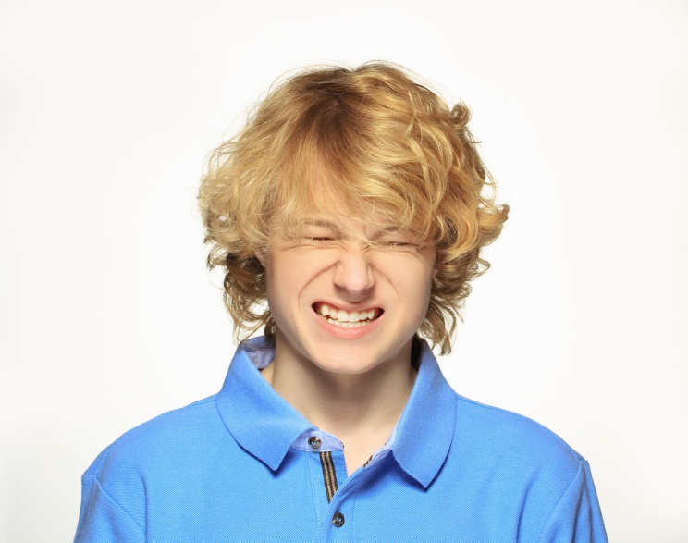

9 класс
11 класс
Русский язык
Математика
Предметы по выбору
Русский язык
Математика
Литература
Предметы по выбору

Slide 3
«Все хорошее рождается не от хорошей жизни»
Программа 9 класса
(Синтаксис и Пунктуация)
2 урока + электив
135 минут в неделю
Подготовка к экзамену:
Изложение
Тест
Сочинение

Slide 4

«Принцип сочувствия»
Подготовка к экзамену:
Изложение
Тест
Сочинение
Заниматься творчеством по звонку?
«Банк» примеров

Slide 5
Этапы работы над киноресурсом
Отбор фильмов (продолжительность – 2-3 минуты; 16+).
Создание аннотации к фильму.
Определение тематики и проблематики фильма.
Включение в образовательный процесс.

Slide 6
Русский язык
Сочинение 15.3
Блоки:
Душевные силы;
Добро;
Человечность;
Самовоспитание;
Сострадание;
Сильный человек;
Красота
Фильмы:
«Чем люди живы»
«За имя Моё»
«Санинструктор Зина»
«Листья падают в сентябре»
«Право на выбор
«Листок»
«Потерянный рай»
«Путь к мечте»

Slide 7
Результаты ГИА - 9
2014-2015 уч. год : 100% справляемость
2015-2016 уч. год : 100% справляемость
Баллы за аргументацию в сочинении:
  3 балла из трех возможных: 38 чел. из 58
  2 балла из трех возможных: 14 чел. из 58
  1 балл из трех возможных: 4 чел. из 58
  0 баллов из трех возможных: 2 чел. из 58

Slide 8
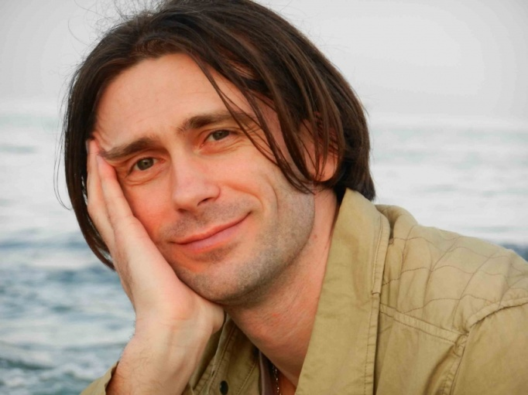
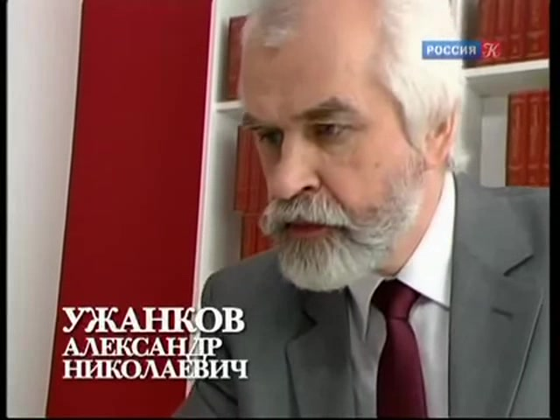
Литература
Новое, современное прочтение классических произведений:
А. Островский «Гроза»,
Н. Гоголь «Шинель»,
Ф. Достоевский «Идиот»,
А. Пушкин «Капитанская дочка»
Подготовка к итоговому сочинению в 11 классе
Сергей Струсовский – режиссер, сценарист
Доктор филологических наук, культуролог

Slide 9

Образовательный проект «Берега»
Фильмы для внеурочной деятельности по предметам гуманитарного цикла

Slide 10
Приглашаю
к сотрудничеству!
Ирина Николаевна
Соловей
KINO-SLOVO.RU
sin-97@mail.ru

